Slide 1

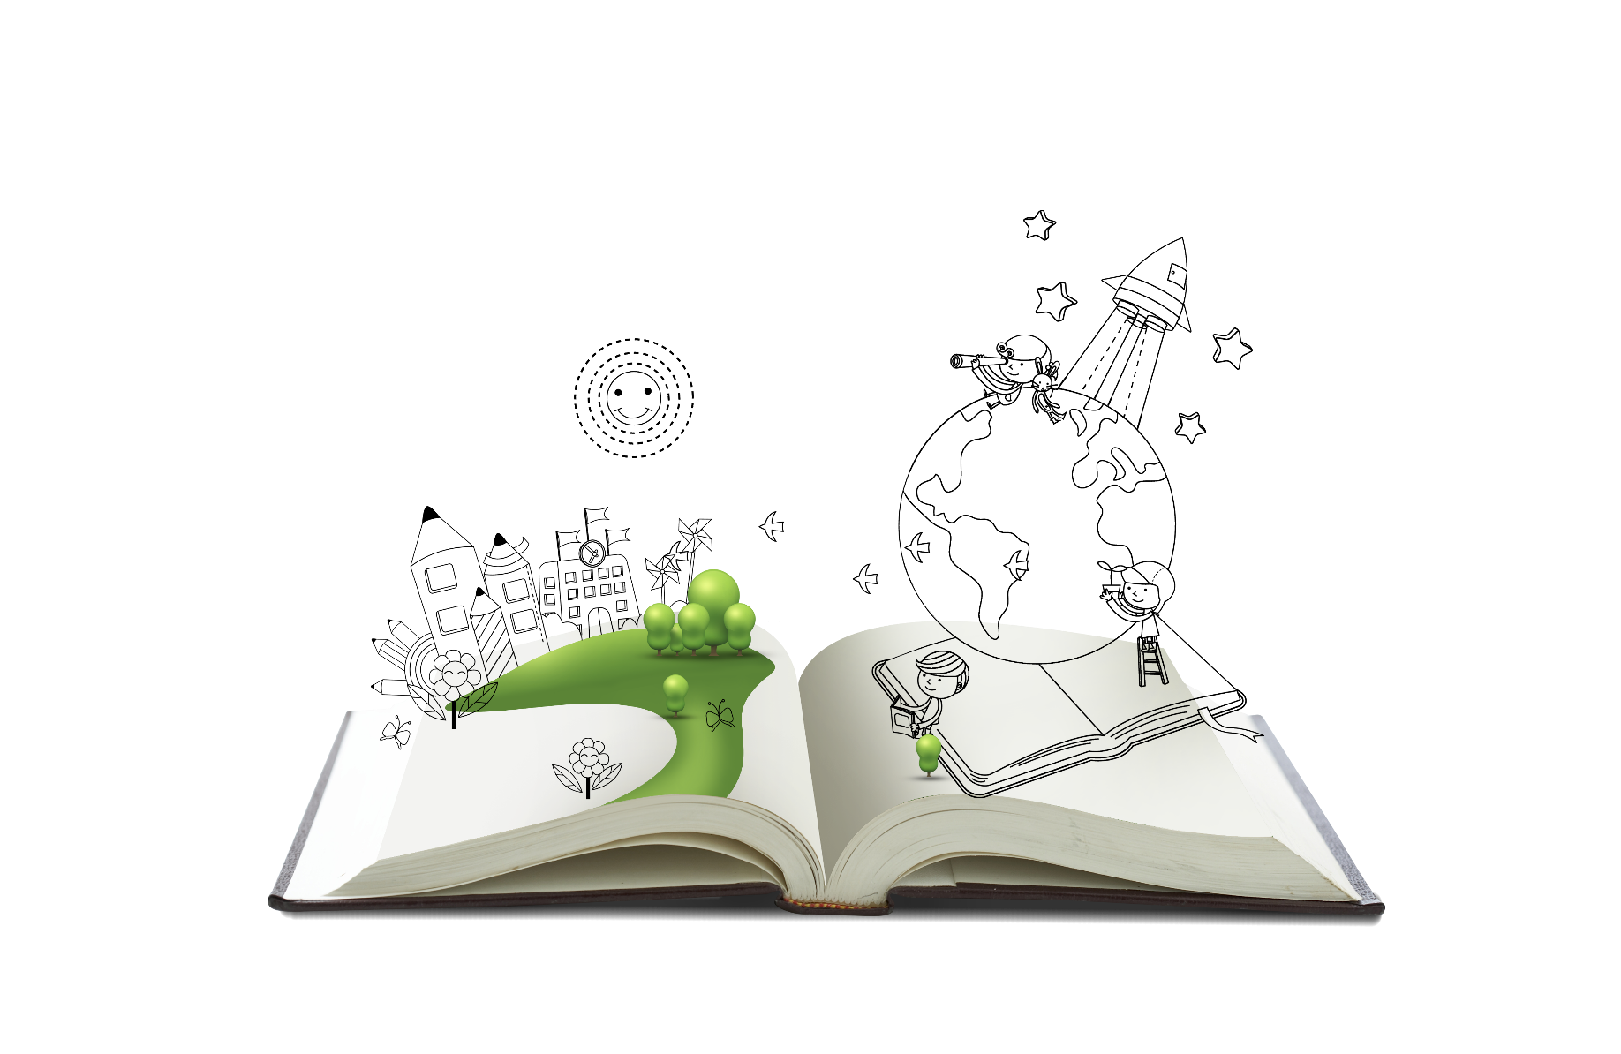
第二小组
课程设计小组展示
讲解人：鲁国锐 王志轶
时间：2019.12.18

Slide 2
目录页
图像部分
音频部分
对已知图像信号进行傅里叶等滤波处理
对音频信号进行一系列处理

Slide 3
图像部分
图像的频率
傅里叶高通滤波
拉普拉斯滤波
……
主讲人： 鲁国锐
制作人： 马健康 钱军 马常昊

Slide 4
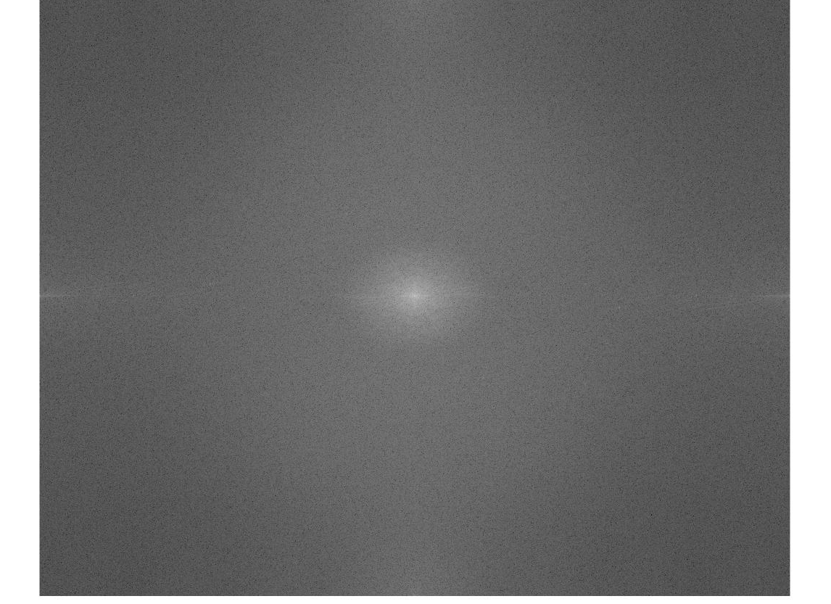
图像的频率
图像的频率即空间频率，它反映了图像的像素灰度在空间中变化的情况。
图像可以看做是一个定义为二维平面上的信号，与传统意义上的频率不同之处在于一个定义在时间域，一个定义在空间域内。
图像傅里叶变换频率取对数后图像

Slide 5
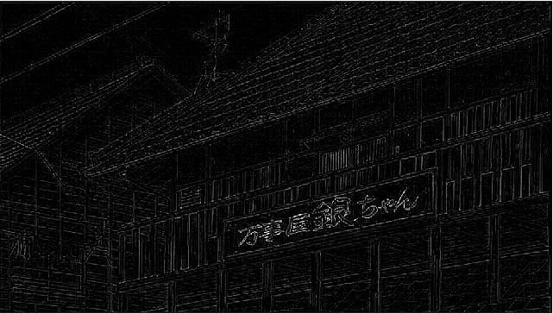
高频决定细节部分，低频决定总体形状
从图像频率的大致意思可以看出， 图像中的有轮廓的地方（如边缘）高频部分较多，图像中灰度变化平缓的地方低频部分较多。
最通俗的解释就是，高频决定细节部分，低频决定总体形状
经高通滤波后的图像
也就是说，如果做一个高通滤波器时，轮廓的高频成分越多，那么滤出来的图像展现的骨架越好

Slide 6
傅里叶高通滤波
滤波原理
把空间域图像信号经傅里叶变换转化为频域信号，得到频谱图。中心点频率最低。
在频谱图中，频率从中心向四周逐渐升高。以中心点为圆心画一个圆，圆内的为低频分量，全部置为0；圈外的为高频分量，不做改变。最后再进行一次反变换，即得高通滤波后的图像。
Notes:
图像的频率与物理意义是不同的，我们需要把它们分开来谈论。该信号的幅值对应于像素的灰度（对于彩色图像则是RGB三个分量），如果我们仅仅考虑图像上某一行像素，则可以将之视为一个定义在一维空间上信号，这个信号在形式上与传统的信号处理领域的时变信号是相似的。

Slide 7
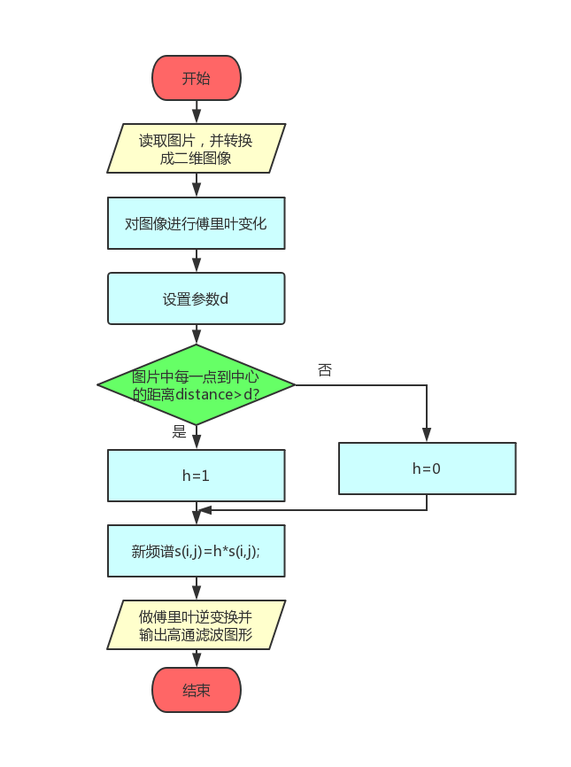
滤波原理
在频谱图中，找到每一点到中心点的距离，如果大于参数d，把该点的值值为零；反之不变。

Slide 8
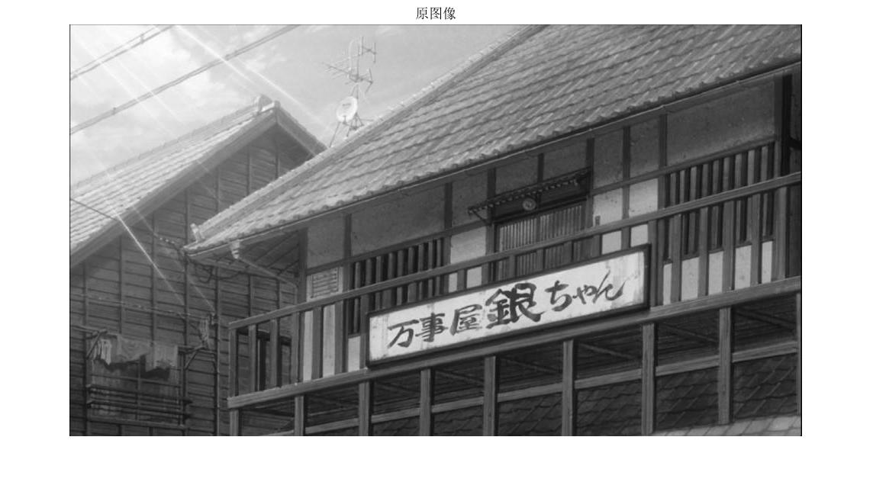
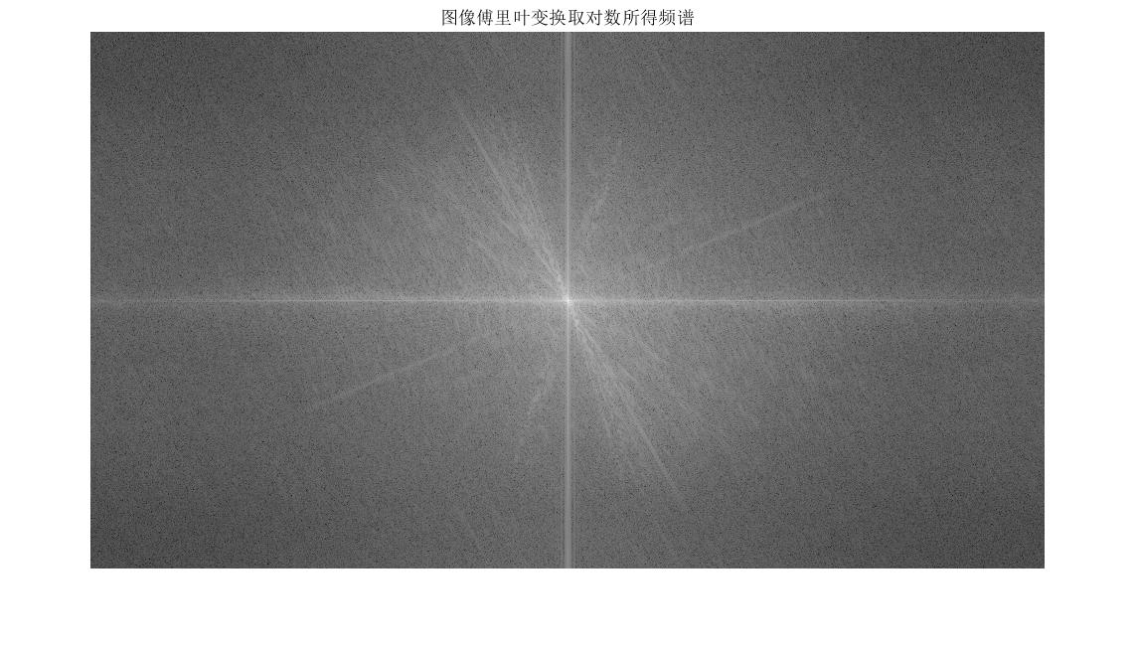
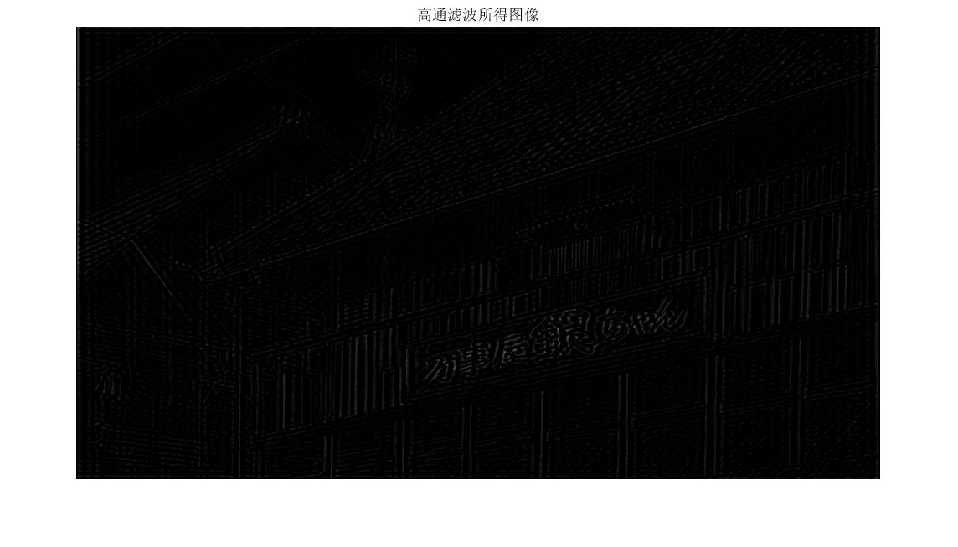

结果比较

Slide 9
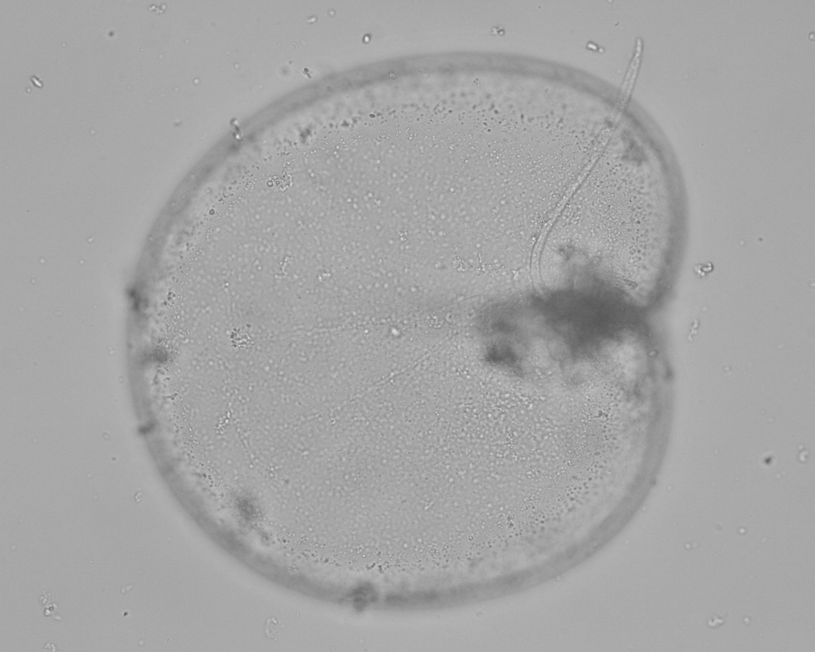
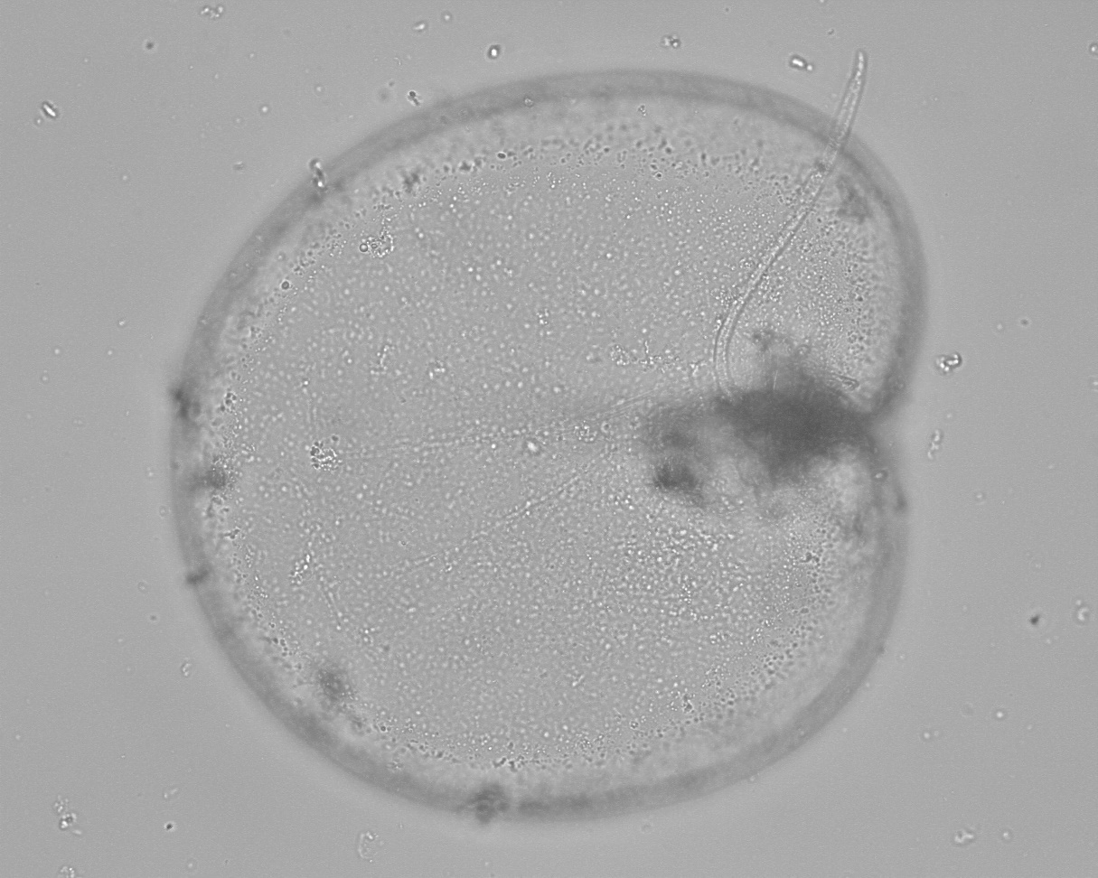
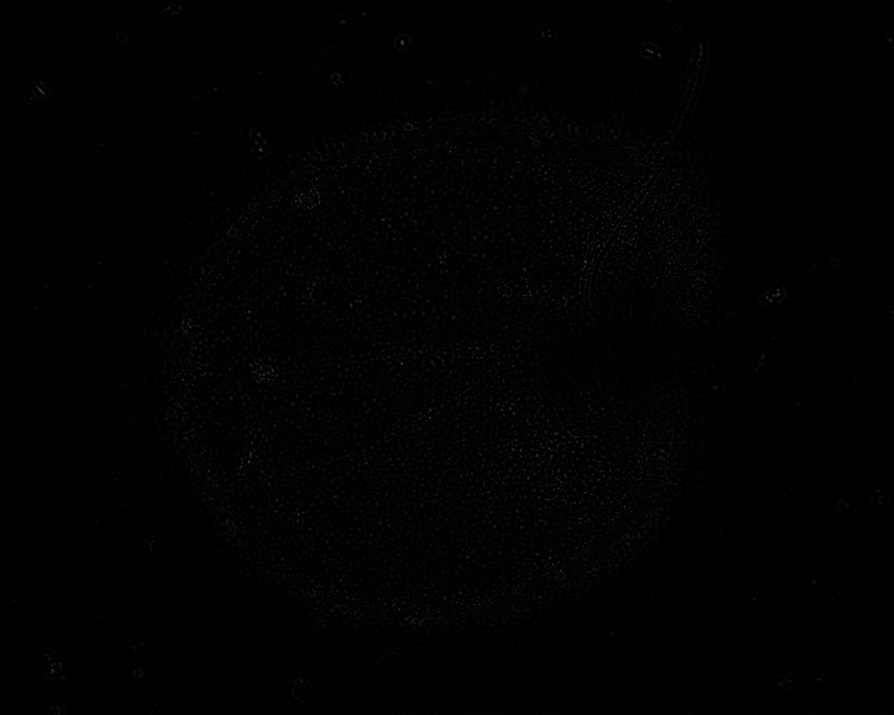
结果比较

Slide 10
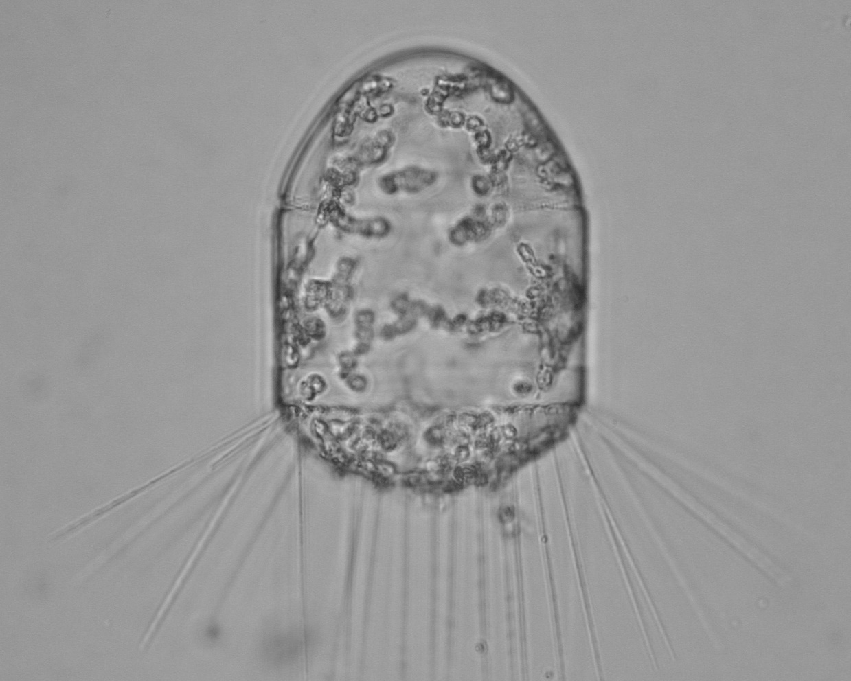
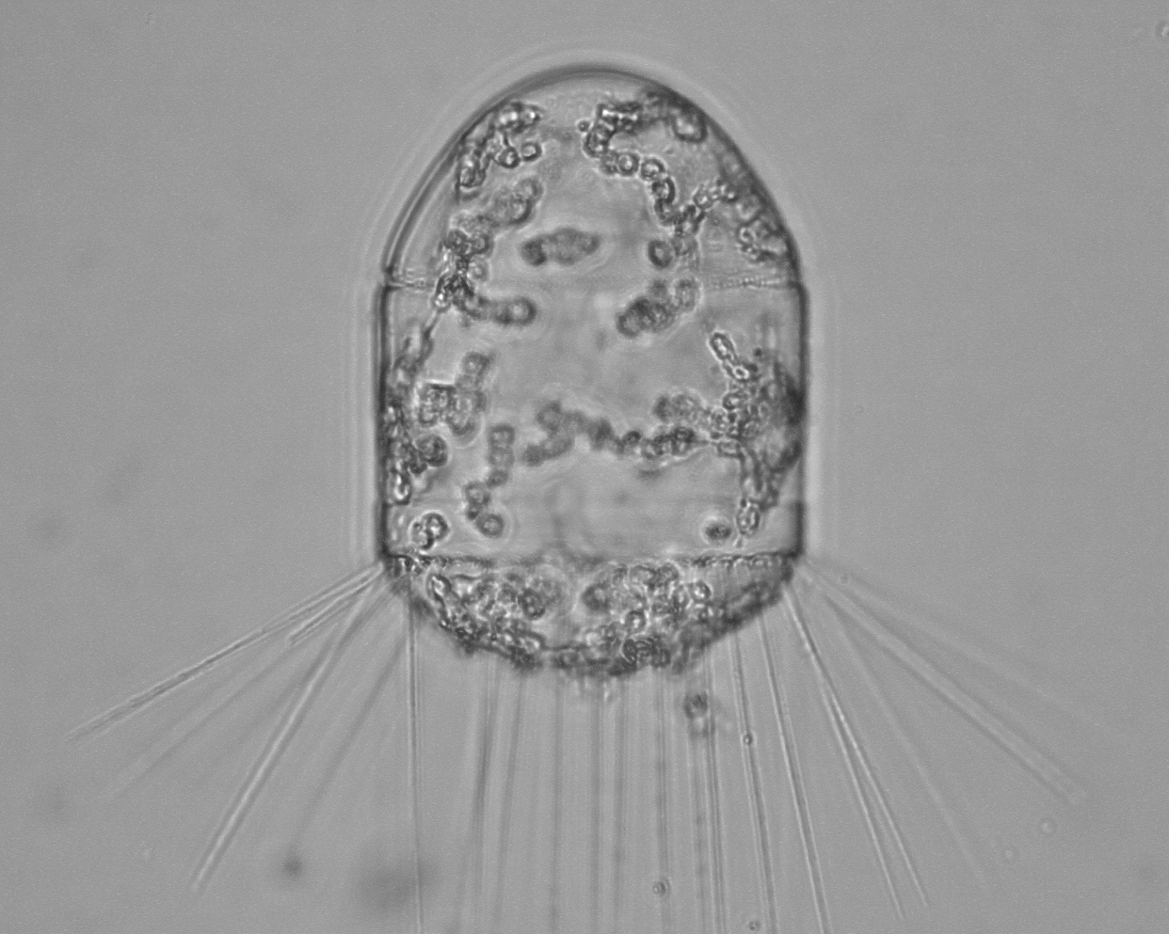
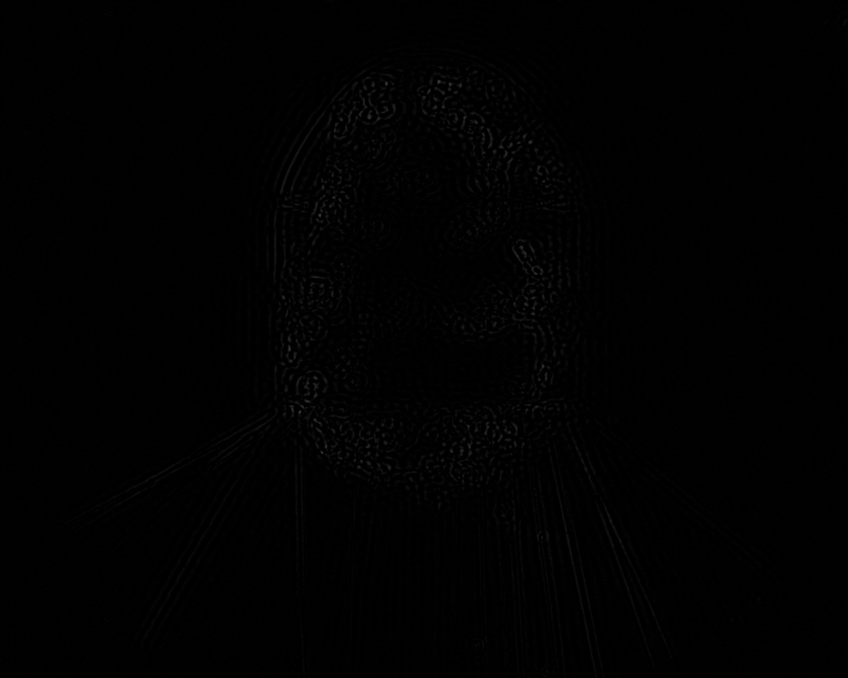
结果比较

Slide 11
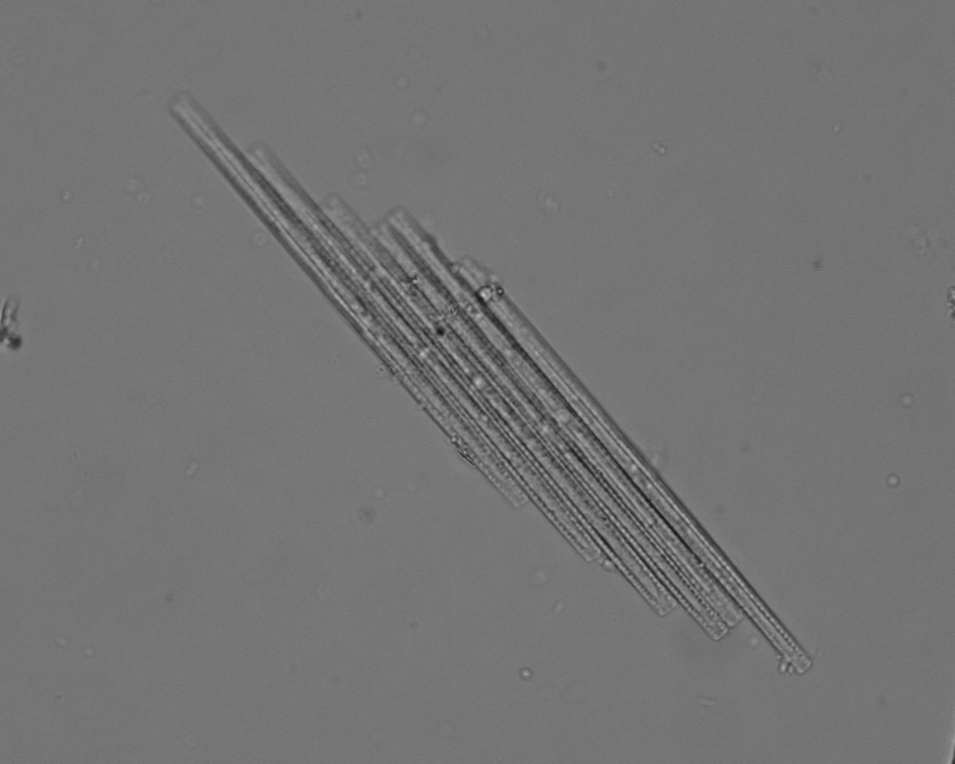
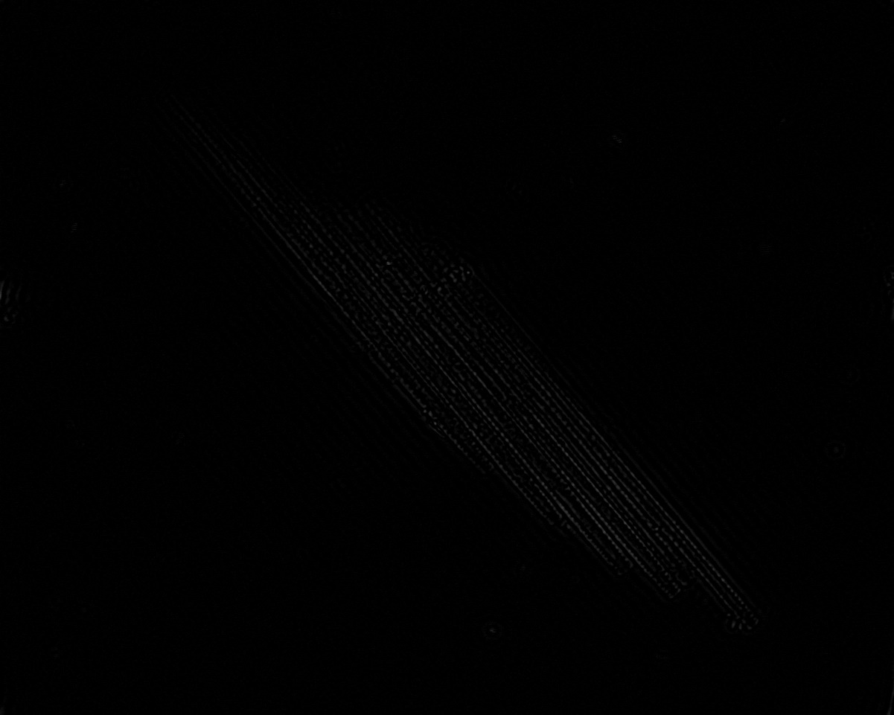
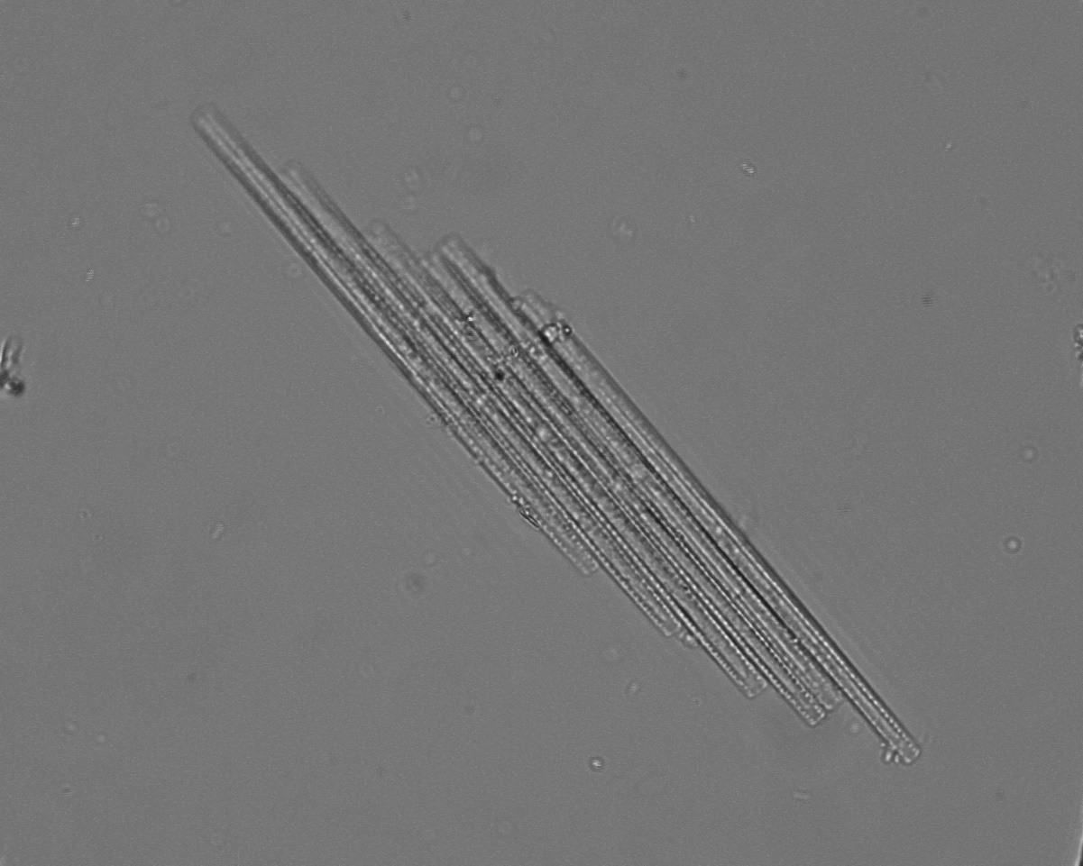
结果比较

Slide 12
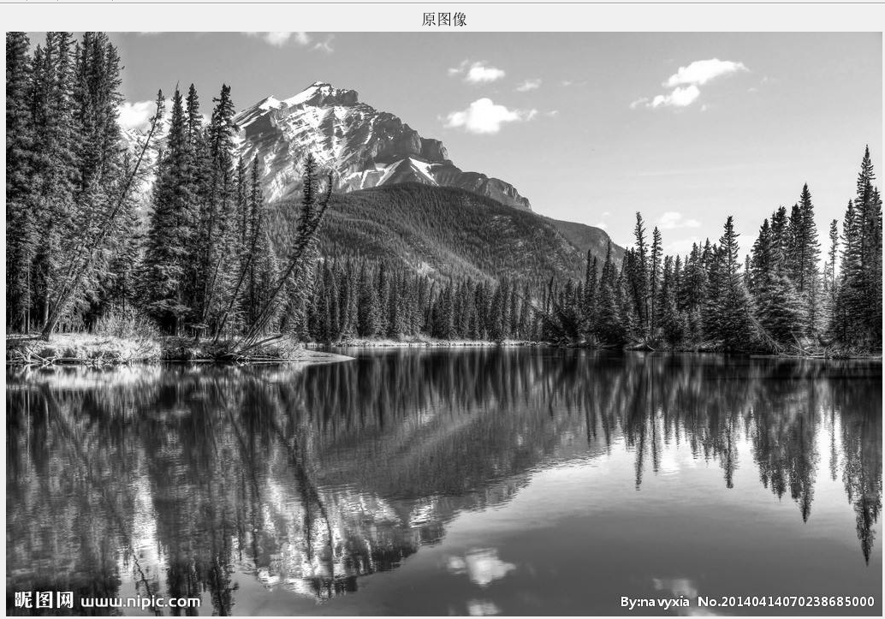
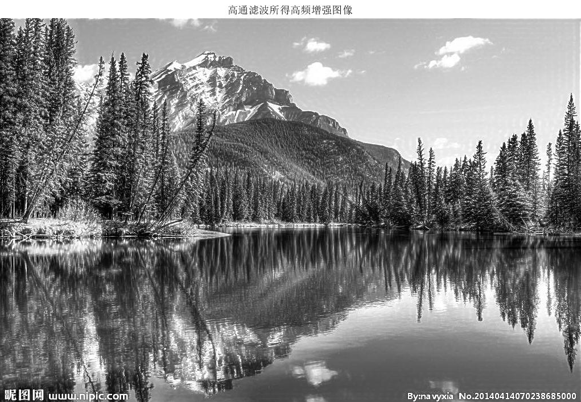
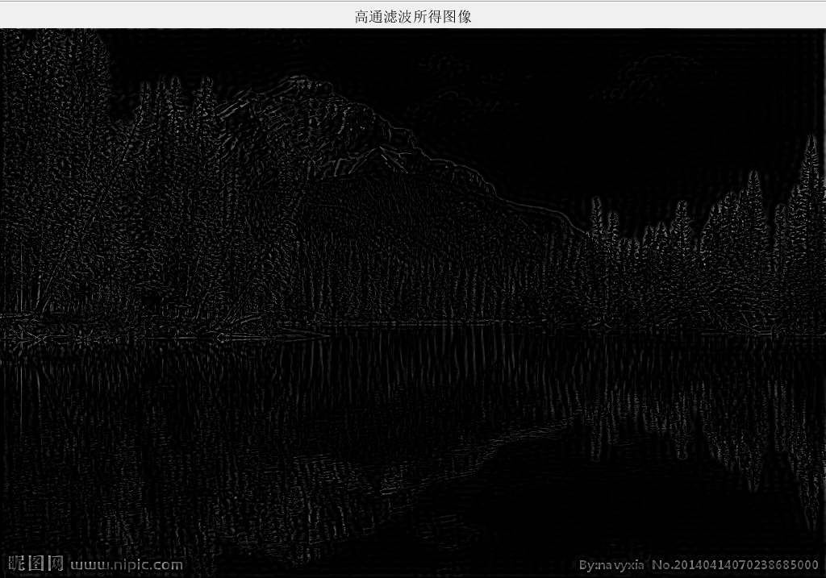
结果比较

Slide 13
拉普拉斯滤波
滤波原理
在未含RGB三分量的灰度图中，对每一个像素，把它上下左右的像素值与之相减，得到的差取绝对值再相加，最后将和放入该像素对应的位置。
用以上方法来达到提取边缘的效果。为了使提取效果更明显，我们还加上了四个角上的像素值与中心像素值的差。
Notes:
图像的频率与物理意义是不同的，我们需要把它们分开来谈论。该信号的幅值对应于像素的灰度（对于彩色图像则是RGB三个分量），如果我们仅仅考虑图像上某一行像素，则可以将之视为一个定义在一维空间上信号，这个信号在形式上与传统的信号处理领域的时变信号是相似的。

Slide 14
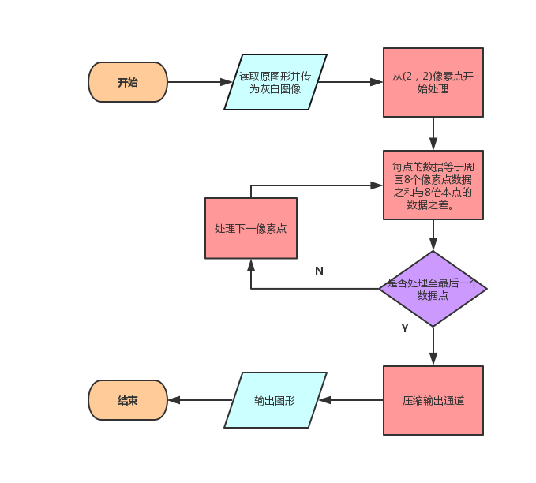
滤波原理
在灰度图像中，每个像素点的数值变为周围八个像素点的数值之和与八倍原像素点的数据之差。

Slide 15
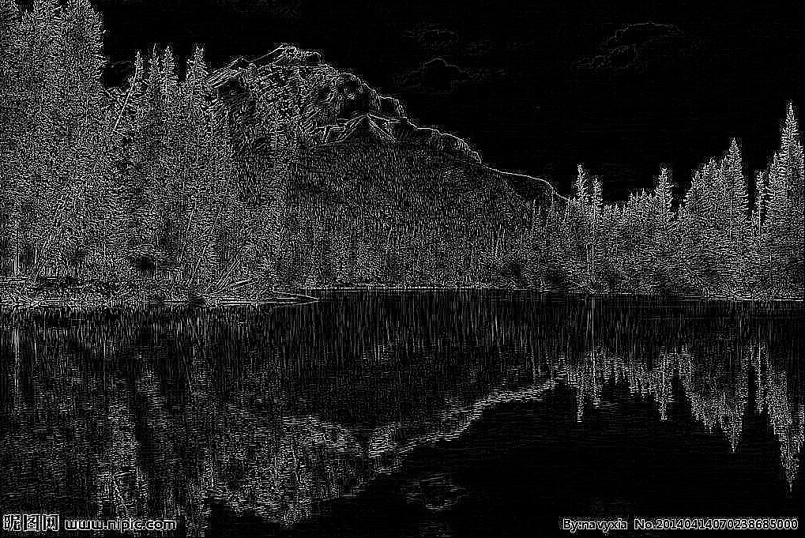
结果比较

Slide 16
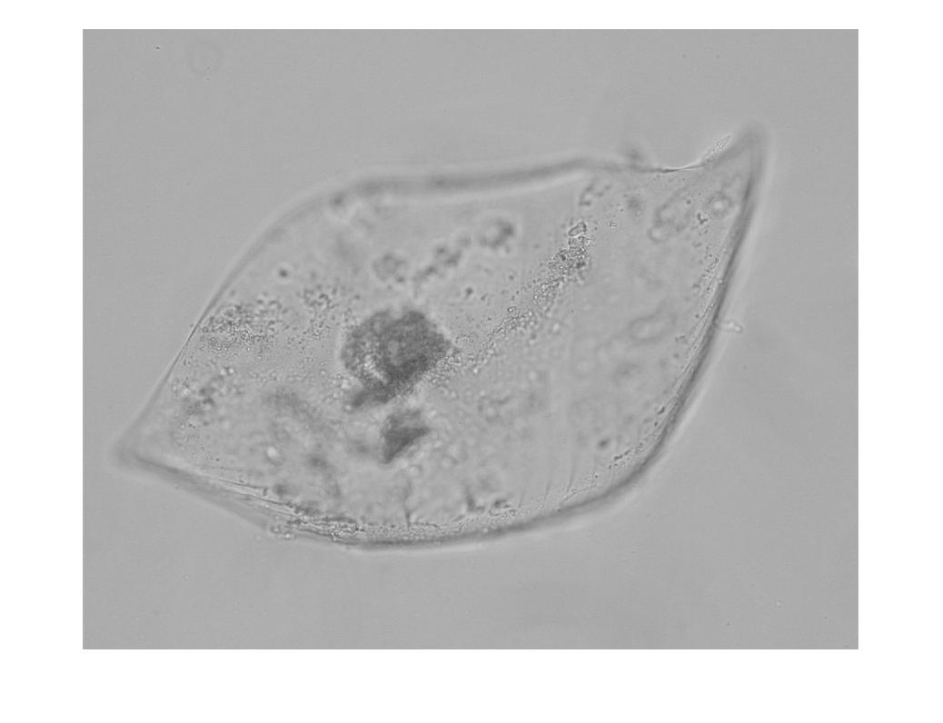
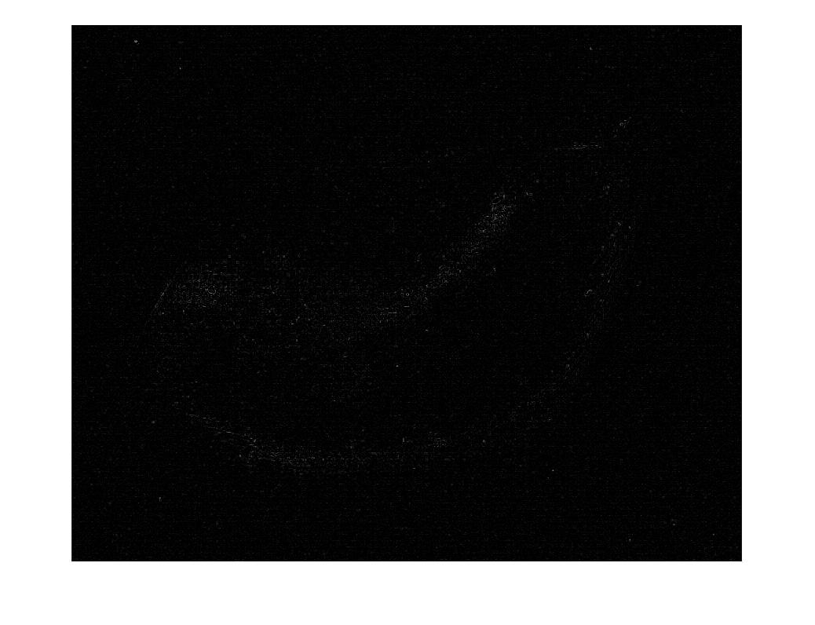
结果比较

Slide 17
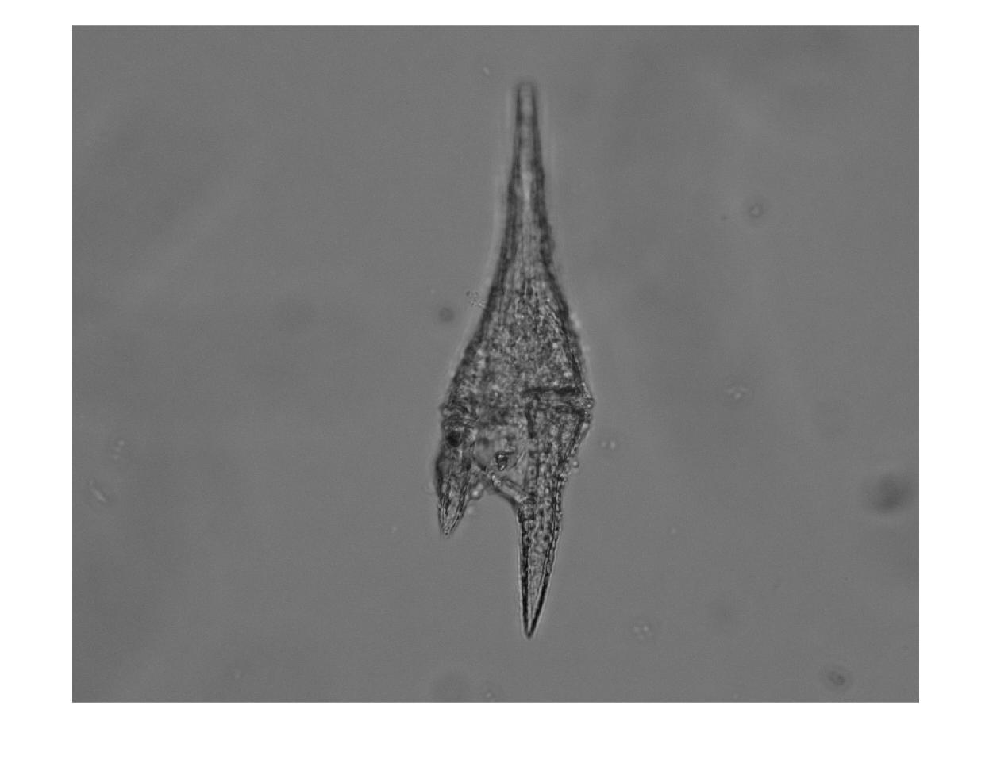
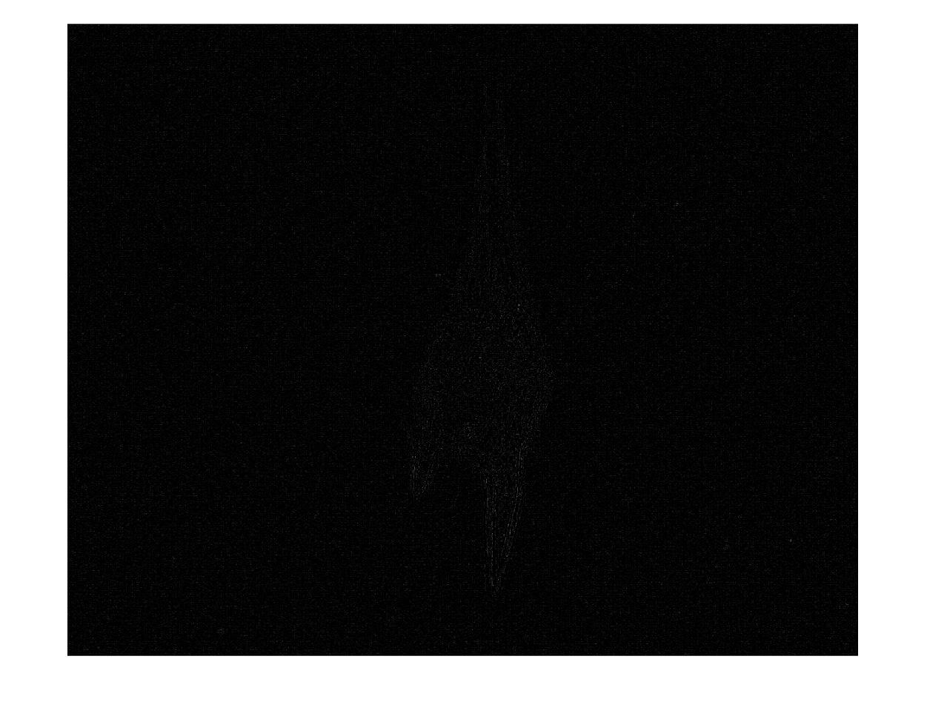
结果比较

Slide 18
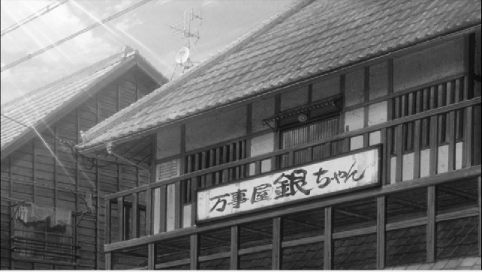
结果比较

Slide 19
音频部分
声音的加噪及降噪
声音的提取
……
主讲人： 王志轶
制作人： 王清扬 徐润芯

Slide 20
1.声音的加噪及降噪

Slide 21
声音加噪降噪
任务描述
利用所学知识对一段音频信号进行加上白噪声（噪声），并且再进行降噪处理，从中了解声音信号的存储条件，了解信号的频域和时域特性，并进行分析。
问题分析：
本部分主要是基于MATLAB的语音信号的处理，首先我们想利用函数对语音信号的进行采样，将信号存储在数据中。然后利用MATLAB对其进行时域和频域的分析，例如快速傅里叶变换等，画出信号的幅频特性和时域波形图，通过研究各个信号在频域里的特性，结合各个频率分量的特点和我们想要的结果，对信号进行处理，例如滤波操作。

Slide 22
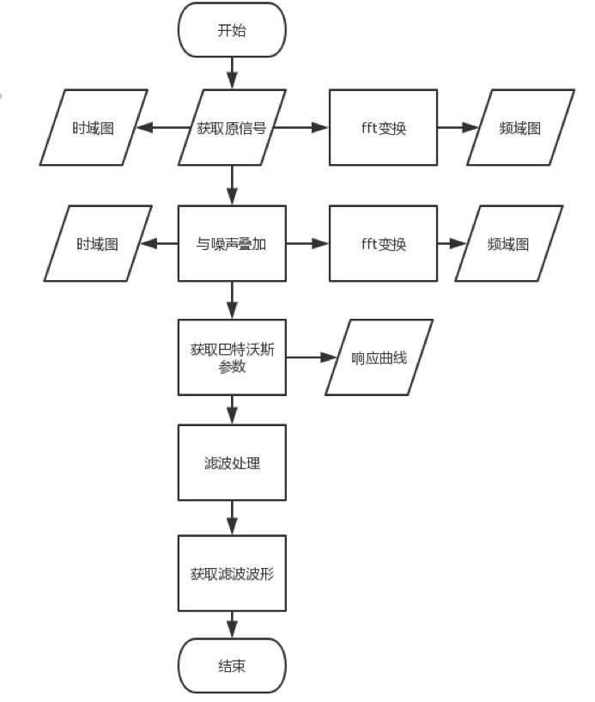
声音加噪降噪
流程图

Slide 23
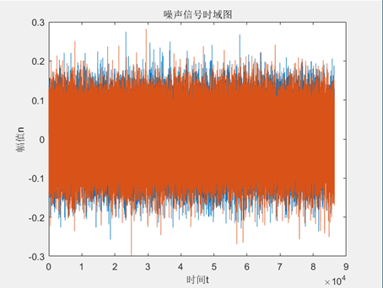
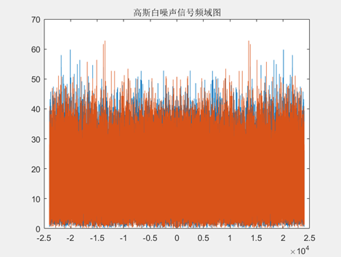
声音加噪降噪
解决方案
（1）高斯白噪声的获取
高斯白噪声，如果一个噪声，它的瞬时值服从高斯分布，而它的功率谱密度又是均匀分布的，则称它为高斯白噪声。
高斯白噪声是工程应用中及其常见的噪声干扰，例如收音机等各个通信设备在接收发送信号时由于电磁产生的干扰。高斯白噪声通常各个频率分量都存在，而且在时域上的强度基本相等（如右图）

Slide 24
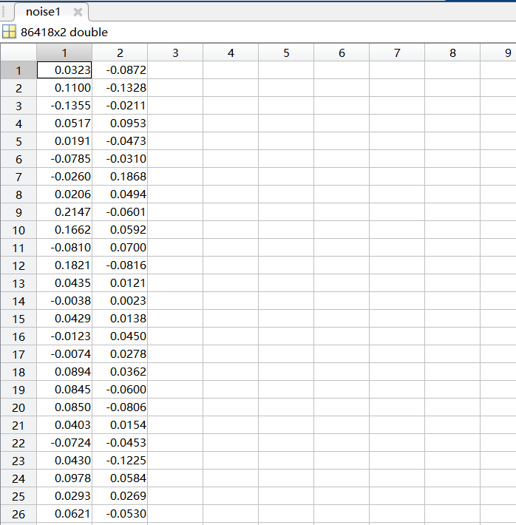
声音加噪降噪
这种信号的产生我在MATLAB中是用随机函数randn()写的，通过sound函数播放声音可以播放其声音，经过测试可以听见明显的沙沙声音
%%%%%%%产生高斯白噪声
noise1 = 0.06*randn(le,2);
randn函数的主要作用是生成一段噪音，因为wav格式在MATLAB中读取的数值为二维数组，我们可以制造一个与原来声音的长度相同的随机数数组，从而产生一种白噪声
如右图，为产生的随机二维数组。

Slide 25
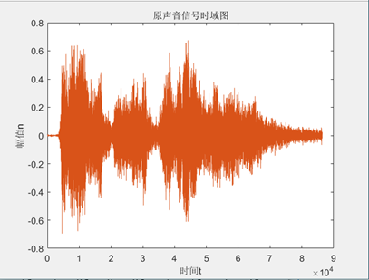
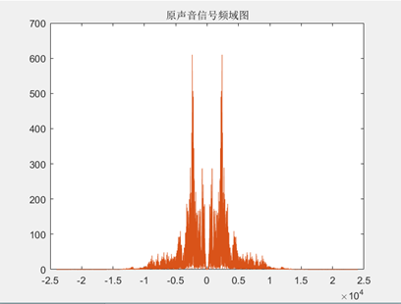
声音加噪降噪
（2）叠加信号的获取
这里语音信号的取样与于某软件里面的比较著名一段音频。但由于手机获取问题，还需要在电脑上利用特定软件进行其频域，时域特性如右图。
其采样函数应用voiceread函数，双声道音频读入存储在一个二维数组里。因此，声音的叠加是两个二维数组（噪声与音频）的叠加。以下是叠加后的信号频域图，以及数组中的数值。

Slide 26
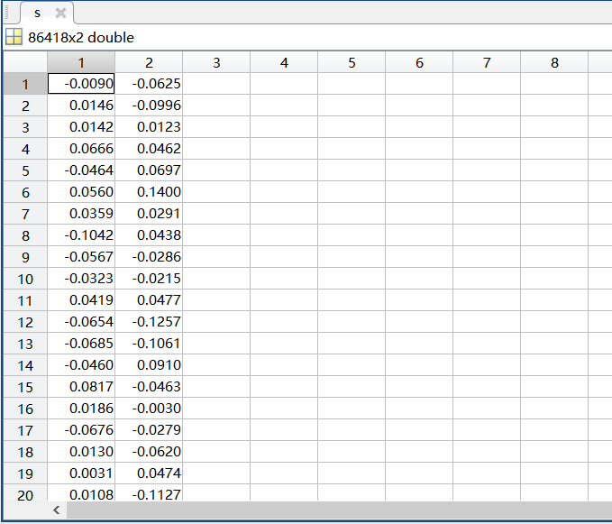
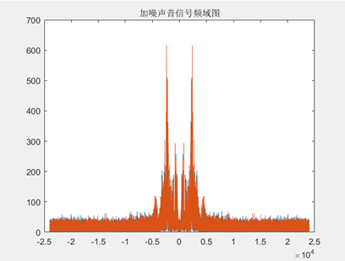
声音加噪降噪

Slide 27
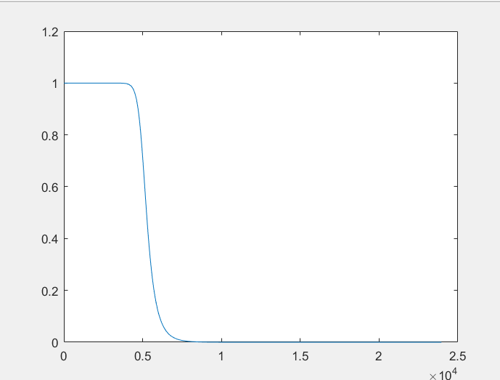
声音加噪降噪
（3）滤波器的获取
关于低通滤波器，我采用的是一种IIR的巴特沃斯数字滤波器，这种滤波器实现起来相对简单，而且在MATLAB中有现成的函数可以使用。如利用buttord函数获取信号所需滤波器的阶数等参数，在使用butter设计出滤波器，因此相对简单。右图是巴特沃斯滤波器的幅频特性曲线。
%%%%%%%%巴特沃斯滤波器
rp = 2;
rs = 80;
Ft = 8000;
Fp = 400;
Fs = 1000; %设置滤波器截止频率
wp = 2*pi*Fp/Ft;
ws = 2*pi*Fs/Ft;
[n,wn] = buttord(wp,ws,rp,rs,'s'); 得到滤波器的特性
[b,a] = butter(n,wn,'s');% 生成滤波器
[bz,az] = bilinear(b,a,0.5);

Slide 28
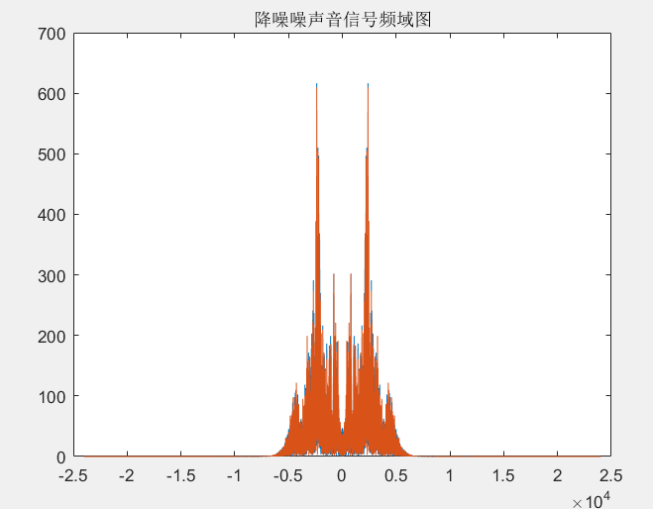
声音加噪降噪
（4）结果分析
由此可以看出来，当频率大于5Khz的信号会被滤掉，而小于5Khz的将会被保留。因此这是一个低通滤波，可以将将混合好的带有噪声的音频信号进行滤波，从而大大减小噪声的干扰，但是并不能完全消除这种噪声。
而这种滤波器对纯高频的噪声的降噪十分明显。例如以下这种噪声，纯高频的噪声，例如以下这种纯正弦波的噪声，常见于音响，喇叭等需要功放上面。低通滤波器便可以完全的将高频信号滤去。

Slide 29
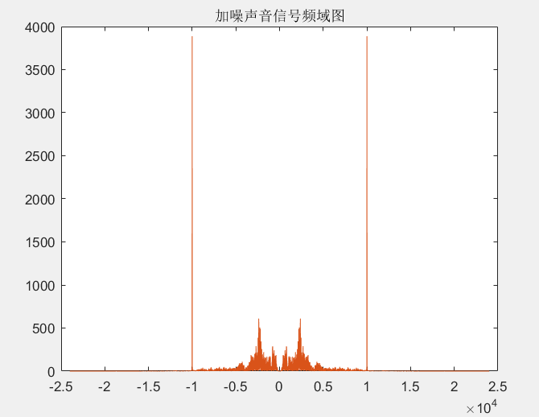
声音加噪降噪
（5）纯高频信号的产生
这里与上个高斯白噪声相同，但是不同的是我们是用有规律的公式来产生高频的震荡信号
%%%%%%%产生高频信号
for a = 1:le;
noise2(a,1) = 0.1*sin(2*pi*10000*(1/fs)*a);
noise2(a,2) = 0.1*sin(2*pi*10000*(1/fs)*a);
end;
与之前的波形进行叠加便得到了带有高频干扰的叠加新号，右图为频域特性。

Slide 30
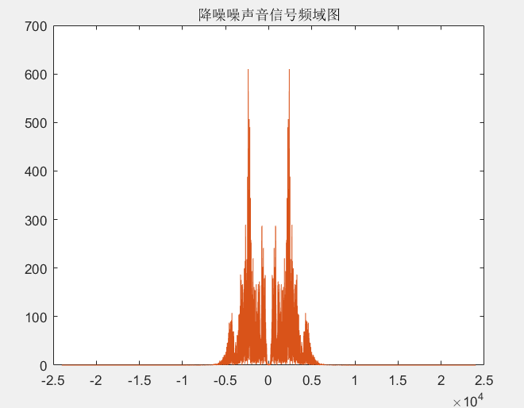
声音加噪降噪
（5）高频信号的滤波
同样是引用巴特沃斯低通滤波器，对合成的音频信号进行处理。
右图为处理后的傅里叶变换频域图。

Slide 31
声音加噪降噪
（6）结论
1.从频谱上分析，两者并无差别，但是效果上，由于白噪声在各个频段都有，因此降噪效果并不是很明显，但是，高频信号相比较滤波更加完美，而且还有一种朦胧的感觉。
2.两者在听觉上可以明显感觉到失真，这都是因为高频信息的缺失导致，以牺牲音质为代价换来降噪的 效果。但是有的场合，例如低音炮，变声器等等却要用到这种失真。
3.并且，由低通滤波器，我们还可以想到更多的降噪方法：
耳机的低频底噪：高通滤波器。
50hz交流电干扰：带阻滤波器，等等。

Slide 32
代码部分
[x1,fs] = audioread('C:\Users\wangzhiyi\Desktop\test_data0.wav');
%sound(x1,fs);
figure(1);
plot(x1);
title('原声音信号时域图');
xlabel('时间t ');
ylabel('幅值n ');
figure(2);
y1 = fft(x1);% 对音频信号进行快速傅里叶变换
y1 = fftshift(y1);
derta_fs = fs/length(x1);
plot([-fs/2:derta_fs:fs/2-derta_fs],abs(y1));
title('原信号声音频域图');
le = length(x1);
%%%%%%%产生高斯白噪声
noise1 = 0.06*randn(le,2);
%%%%%%%产生高频信号for a = 1:le;
noise2(a,1) = 0.1*sin(2*pi*10000*(1/fs)*a);
noise2(a,2) = 0.1*sin(2*pi*10000*(1/fs)*a);
end;
%s = x1 + noise1;% 选择产生的噪音是高频还是白噪声s = x1 + noise2;
%sound(s,fs);
figure(3);
plot(noise1);
title('噪声信号时域图');
xlabel('时间t ');
ylabel('幅值n ');
figure(7);
ns = fft(noise1);
ns = fftshift(ns);
derta_fs = fs/length(x1);
plot([-fs/2:derta_fs:fs/2-derta_fs],abs(ns));
title('高斯白噪声信号频域图');
figure(4);
y2 = fft(s);
y2 = fftshift(y2);
plot([-fs/2:derta_fs:fs/2-derta_fs],abs(y2));
title('加噪信号频域图');

Slide 33
代码部分
%%%%%%%%巴特沃斯滤波器
rp = 2;
rs = 80;
Ft = 8000;
Fp = 400;
Fs = 1000; %设置滤波器截止频率
wp = 2*pi*Fp/Ft;
ws = 2*pi*Fs/Ft;
[n,wn] = buttord(wp,ws,rp,rs,'s'); 得到滤波器的特性
[b,a] = butter(n,wn,'s');% 生成滤波器
[bz,az] = bilinear(b,a,0.5);
figure(5);% 绘制滤波器的特性曲线
[h,w] = freqz(bz,az);
title('低通滤波器幅频特性');
plot(w*fs/(2*pi),abs(h));
z = filter(bz,az,s);% 进行滤波操作
%sound(z,fs);
figure(6);
y3 = fft(z);
y3 = fftshift(y3);
plot([-fs/2:derta_fs:fs/2-derta_fs],abs(y3));
title('降噪噪声音信号频域图');
audiowrite('C:\Users\wangzhiyi\Desktop\test_data0_a.wav',z,fs);

Slide 34
2.声音的提取

Slide 35
声音的提取
任务描述
根据傅里叶变换从多种混合音频中（不同频率）提取另外的一种波形。
问题分析：
这个问题与上个问题类似，都是对信号进行滤波处理，因此我们可以找到一种用于音频分离的思路，比如人的声音在大部分在几百赫兹，但是我们人耳的听觉范围往往比这个范围大的多。通过对信号进行傅里叶变换，进行滤波处理，可从不同的音频中得到有用的信息。

Slide 36
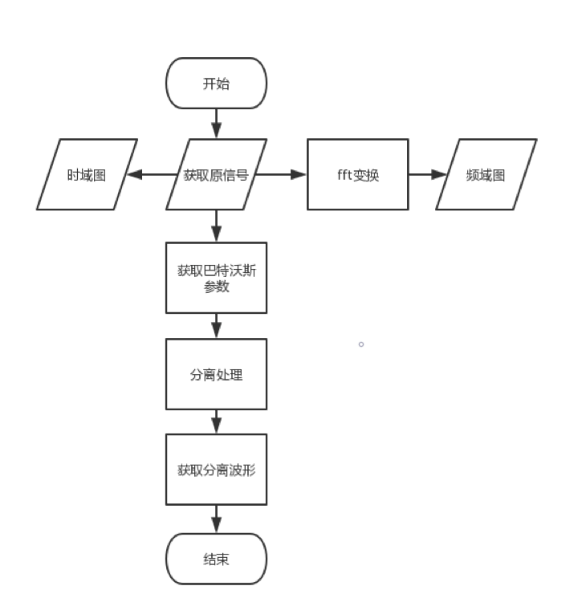
声音的提取
流程图

Slide 37
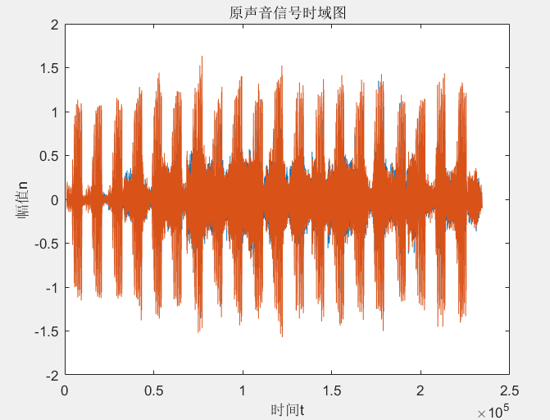
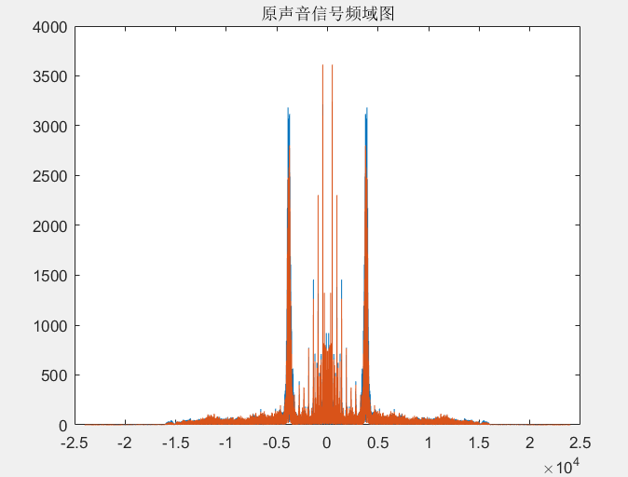
声音的提取
解决方案
同上个问题，我们可以利用滤波器进行人与高频信号的分离，下面一张图是我在某著名歌曲中录制的一段音频。其中混杂着蛐蛐的叫声，以及人的声音。详见右图。

Slide 38
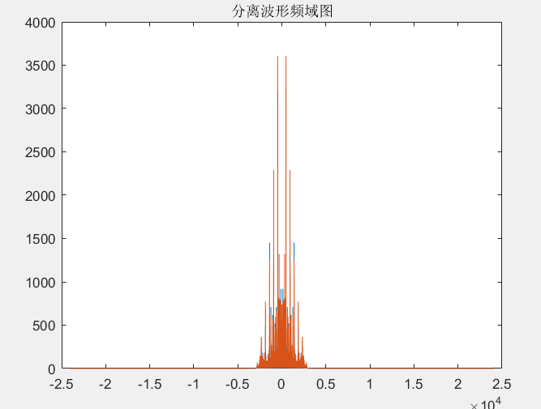
声音的提取
结果分析
通过听声音，可以听到人的声音可以听见，但是没有了蛐蛐的叫声，但是人的声音失真比较严重。频域图在右边。
这道题引用方法为我们在实际生活中对音频信号的分离提出了一种解决办法，例如背景音乐与人声的分离等等。

Slide 39
代码部分
[x1,fs] = audioread('C:\Users\wangzhiyi\Desktop\test_data2.wav');
%sound(x1,fs);
figure(1);
plot(x1);
title('混合信号时域图');
xlabel('时间');
ylabel('幅值');
figure(2);
y1 = fft(x1);
y1 = fftshift(y1);
derta_fs = fs/length(x1);
plot([-fs/2:derta_fs:fs/2-derta_fs],abs(y1));
title('原声音信号频域图');
rp = 2;
rs = 80;
Ft = 23000;
Fp = 600;
Fs = 1000;
wp = 2*pi*Fp/Ft;
ws = 2*pi*Fs/Ft;
[n,wn] = buttord(wp,ws,rp,rs,'s');
[b,a] = butter(n,wn,'s');
[bz,az] = bilinear(b,a,0.5);
z = filter(bz,az,x1);
sound(z,fs);
audiowrite('C:\Users\wangzhiyi\Desktop\test_data2_b.wav',z,fs);
figure(3);
y3 = fft(z);
y3 = fftshift(y3);
plot([-fs/2:derta_fs:fs/2-derta_fs],abs(y3));
title('分离波形频域图');

Slide 40
THANK YOU

